Slide 1
ארגון המחשב ומערכות הפעלה
אביב תשפ״ד
תרגול 9 – היררכיית הזיכרון
Notes:
פרק 6 בספר

Slide 2
היררכיות זיכרון
אמרנו בהרצאה שישנן היררכיות לזיכרון- מה בעצם קורה?
ככל שהזיכרון בעל נפח קטן יותר- הוא יעלה יותר מהר
יש הפרשי קריאה / כתיבה בין המעבד לזיכרון. סקאלה לוגריתמית
תכניות שכתובות טוב יותר- בעלות לוקאליות טובה יותר
מהסיבות האלה- ישנה היררכיה לזיכרון

Slide 3
registers
CPU registers hold words retrieved from L1 cache.
קטן יותר,
מהיר יותר,
יקר יותר
on-chip L1
cache (SRAM)
L1 cache holds cache lines retrieved from the L2 cache memory.
off-chip L2
cache (SRAM)
L2 cache holds cache lines retrieved from main memory.
main memory
(DRAM)
Main memory holds disk
blocks retrieved from local
disks.
גדול יותר,
איטי יותר,
זול יותר
local secondary storage
(local disks)
Local disks hold files retrieved from disks on remote network servers.
remote secondary storage
(distributed file systems, Web servers)

Slide 4
cache
זיכרון מטמון (cache): זיכרון קטן ומהיר שמשמש ״מבוא״ לזיכרון גדול ואיטי יותר
הפעולה שמשתמשת ב-cache נקראת- caching.
מה הרעיון בעצם?
הרעיון המרכזי הוא שעבור כל k- התקן הזיכרון הקטן ביותר ברמה ה-k משמש כ-cache של התקן זיכרון ברמה ה-k+1 בהיררכיה.
← הזיכרון הגדול מאוחסן למטה ובזול- אבל ניגשים אליו בצורה מהירה יותר בזכות ה-cache
Notes:
פרק 6.3.1

Slide 5
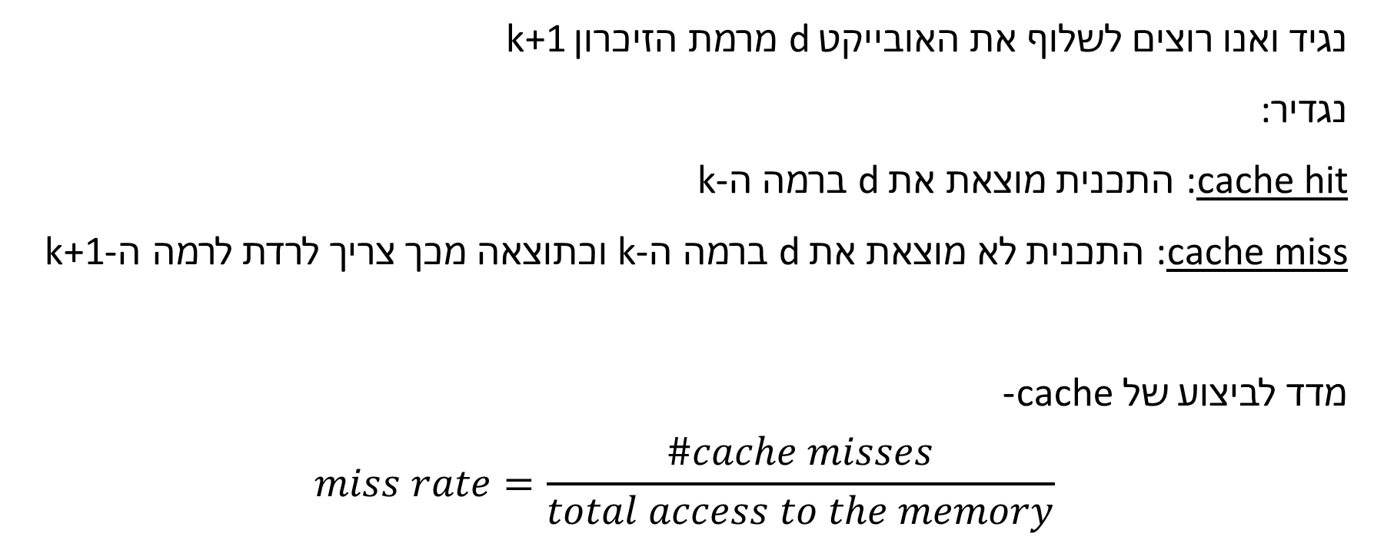
cache
נגיד ואנו רוצים לשלוף את האובייקט d מרמת הזיכרון k+1
נגדיר:
cache hit: התכנית מוצאת את d ברמה ה-k
cache miss: התכנית לא מוצאת את d ברמה ה-k וכתוצאה מכך צריך לרדת לרמה ה-k+1
מדד לביצוע של cache-
$$miss rate=\frac{\#cache misses}{total access to the memory}$$
Notes:
פרק 6.3.1

Slide 6
Cache miss
יש 3 סוגים של cache miss:
Cold miss: ה cache ריק
Capacity miss: האובייקט אותו אנו רוצים להביא מהרמה k+1 גדול יותר מגודל ה cache ברמה ה k
Notes:
פרק 6.3.1

Slide 7
Cache miss
יש 3 סוגים של cache miss:
Conflict miss: רק במקרים שבהם עובדים עם מיפוי של direct map. כתוצאה מכך, ייתכן שלמרות שיש מספיק מקום ב cache בשביל אובייקט d, עדיין נקבל miss.
לדוגמא, נניח שכל בלוק iברמה ה k+1 ממופה למקום ה i%4 ב cache. לכן בהנחה וה cache לא מכיל את בלוק 0 בהתחלה, הקריאות לבלוקים 0,8,0,8,0 יהיו תמיד miss.
Notes:
פרק 6.3.1

Slide 8
cache locality
דיברנו על לוקאליות של תוכניות - תכניות נוטות לחזור ולהשתמש במידע שהשתמשו בו לאחרונה, או להשתמש במידע שפיזית נמצא ליד המידע הזה
לוקאליות של זמן (temporal locality): מידע שהשתמשנו בו לאחרונה, סביר להניח שנשתמש בו שוב ← מעלים אותו ל-cache וזה חוסך זמן
לוקאליות של מקום (spatial locality): קרוב לוודאי שעוד מעט נפנה למידע שנמצא קרוב למידע שהשתמשנו בו עכשיו ← שומרים ב-cache ואז זה יותר זמין
Notes:
6.2

Slide 9
תרגיל 1
float dotproduct(float x[8], float y[8])
{
float sum = 0.0;
int i;
for (i = 0; i < 8; i++)
sum += x[i] * y[i];
return sum;
}
נתונה הפונקציה הבאה עם נתונים נוספים:
גודל של float = 4 בתים
Cache בגודל 32 בתים כאשר כל בלוק של 16 בתים. סך הכל 2 בלוקים.
Sum ו- i נשמרים ברגיסטרים ולא דורשים זיכרון
כמה cache misses יהיו בהרצה אופטימלית של הפונקציה, בהנחה כי כל בלוק זיכרון יכול להיות ממופה לכל מקום ב-cache , ובהתחלה ה-cache ריק?
כמה cache misses יהיו בהרצה של הפונקציה, אם אנחנו יודעים ש-4 הערכים הראשונים של כל מערך ממופים לבלוק 0 ו-4 הערכים הבאים ממופים לבלוק 1, ובהתחלה ה-cache ריק?

Slide 10
תרגיל 1 – פתרון סעיף 1
float dotproduct(float x[8], float y[8])
{
float sum = 0.0;
int i;
for (i = 0; i < 8; i++)
sum += x[i] * y[i];
return sum;
}
פתרון: נקרא את הערך הראשון במערך x. נספוג cold miss כי ה cache ריק בהתחלה. נזכור כי float תופס 4 בתים וכל בלוק ב cache בגודל 16 בתים לכן יש מקום ל 4 איברי מערך בכל בלוק.
יחד עם האיבר הראשון ב x, נחלץ את 3 האיברים הבאים במערך ובכך נמלא את הבלוק הראשון.
נקרא את הערך הראשון במערך של y. נספוג cold miss כי הבלוק השני עדיין היה ריק.
לאחר חישוב 4 המכפלות של הזוגות נרצה להביא x[4]. נספוג conflict miss ונביא את יתר איברי x. כנ"ל עבור איברי y – נספוג conflict miss ונביא את יתר איברי y.
בסך הכל יהיו 4 miss: 2 cold miss, 2 conflict miss

Slide 11
תרגיל 1 – פתרון סעיף 2
float dotproduct(float x[8], float y[8])
{
float sum = 0.0;
int i;
for (i = 0; i < 8; i++)
sum += x[i] * y[i];
return sum;
}
פתרון: נקרא את הערך הראשון במערך x. נספוג cold miss כי ה cache ריק בהתחלה. יחד עם האיבר הראשון ב x, נחלץ עוד 3 איברים ובסך הכל 4 האיברים הראשונים יהיו בבלוק 0. כעת, נקרא את הערך הראשון במערך של y. נספוג conflict miss כי הcache תפוס על ידי איברי x.
עד כה חישבנו מכפלה אחת. נרצה לקרוא את הערך x[1] ושוב נספוג conflict miss כי הcache תפוס על ידי איברי y.
נשים לב כי בכל איטרציה אנו סופגים 2 miss ומחשבים מכפלה אחת – בסך הכל נקבל 16 miss.

Slide 12
תרגיל 2
לקראת מסיבת הפקולטה, יו"ר ועד הסטודנטים הציע 4 אמנים שונים לפלייליסט, והסטודנטים היו צריכים להצביע בשבילם. בכל פעם שסטודנט הצביע, בוצעה הדפסה של נקודה לכל אומן.
נתון הקוד הבא:
struct point_artist
{
int Osher_Cohen;
int Bad_Bunny;
int Odeya;
int Eyal_Golan;
}

Slide 13
struct point_artist square [16] [16];
for ( int i = 0 ; i < 16 ; i++) {
for ( int j = 0 ; j < 16 ; j++ ) {
square[ i ][ j ].Osher_Cohen = 1;
square[ i ][ j ].Bad_Bunny= 1;
square[ i ][ j ]. Odeya= 1;
square[ I ][ j ].Eyal_Golan = 1;
}
}

Slide 14
תרגיל 2
struct point_artist square [16] [16];
for ( int i = 0 ; i < 16 ; i++) {
for ( int j = 0 ; j < 16 ; j++ ) {
square[ i ][ j ].Osher_Cohen = 1;
square[ i ][ j ].Bad_Bunny= 1;
square[ i ][ j ].Odeya = 1;
square[ I ][ j ].Eyal_Golan = 1;
}
}
בנוסף נתון:
הגודל שלint הוא 4 בתים.
squareמתחיל בכתובת 0.
ה-cache ריק בתחילת ריצת התכנית.
הגישה היחידה לזיכרון היא למערך של square.
ה-cache בגודל 2048 בתים, וכל בלוק בגודל 32 בתים – סך הכל 64 בלוקים.
כמה כתיבות לזיכרון התוכנית מבצעת?
כמה cache miss יהיו לנו במהלך הריצה?
חשבו את ה miss rate

Slide 15
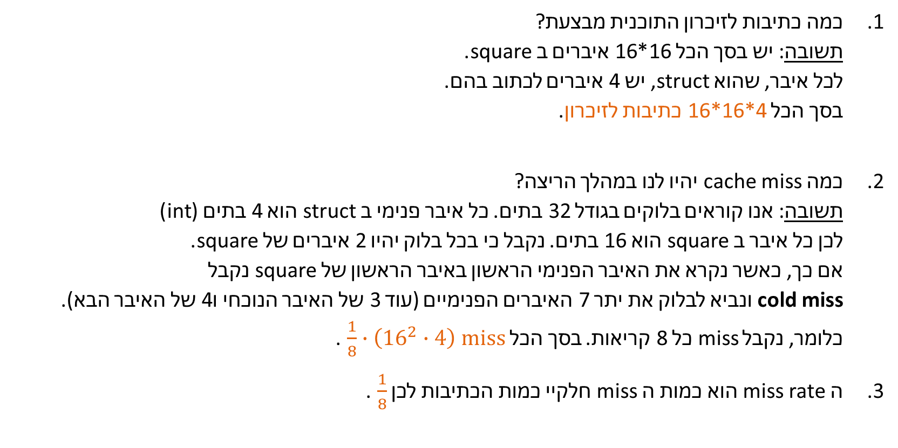
תרגיל 2 - פתרון
struct point_artist square [16] [16];
for ( int i = 0 ; i < 16 ; i++) {
for ( int j = 0 ; j < 16 ; j++ ) {
square[ i ][ j ].Osher_Cohen = 1;
square[ i ][ j ].Bad_Bunny= 1;
square[ i ][ j ].Odeya = 1;
square[ I ][ j ].Eyal_Golan = 1;
}
}
כמה כתיבות לזיכרון התוכנית מבצעת? תשובה: יש בסך הכל 16*16 איברים ב square. לכל איבר, שהוא struct, יש 4 איברים לכתוב בהם. בסך הכל 16*16*4 כתיבות לזיכרון.
כמה cache miss יהיו לנו במהלך הריצה? תשובה: אנו קוראים בלוקים בגודל 32 בתים. כל איבר פנימי ב struct הוא 4 בתים (int) לכן כל איבר ב square הוא 16 בתים. נקבל כי בכל בלוק יהיו 2 איברים של square. אם כך, כאשר נקרא את האיבר הפנימי הראשון באיבר הראשון של square נקבל cold miss ונביא לבלוק את יתר 7 האיברים הפנימיים (עוד 3 של האיבר הנוכחי ו4 של האיבר הבא). כלומר, נקבל miss כל 8 קריאות. בסך הכל $\frac{1}{8}∙\left({16}^{2}∙4\right) miss$ .
ה miss rate הוא כמות ה miss חלקיי כמות הכתיבות לכן $\frac{1}{8}$ .

